Slide 1

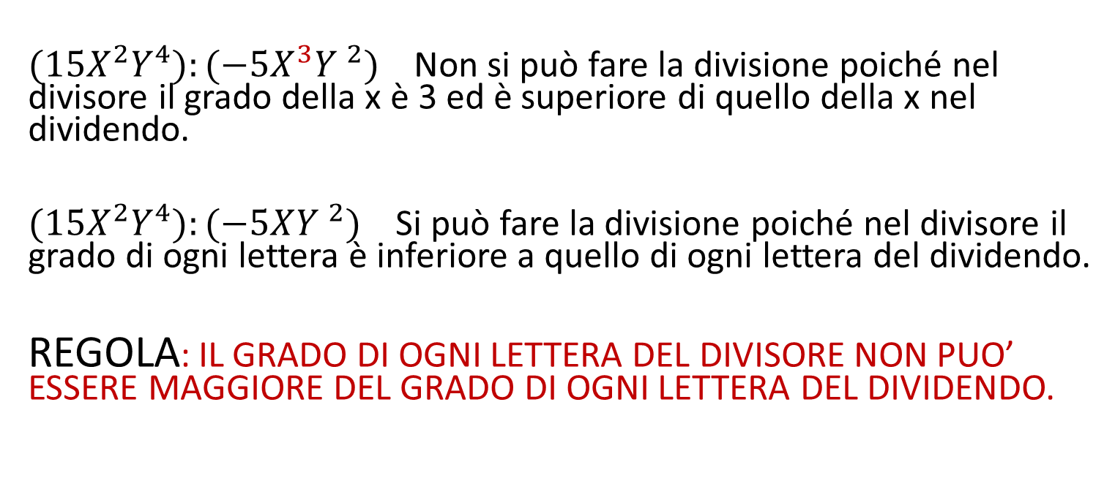
DIVISIONE TRA MONOMI
${(15X}^{2}Y^{4}):({−5X}^{3}{Y }^{2})$ Non si può fare la divisione poiché nel divisore il grado della x è 3 ed è superiore di quello della x nel dividendo.
${(15X}^{2}Y^{4}):(−5X{Y }^{2})$ Si può fare la divisione poiché nel divisore il grado di ogni lettera è inferiore a quello di ogni lettera del dividendo.
REGOLA: IL GRADO DI OGNI LETTERA DEL DIVISORE NON PUO’ ESSERE MAGGIORE DEL GRADO DI OGNI LETTERA DEL DIVIDENDO.

Slide 2
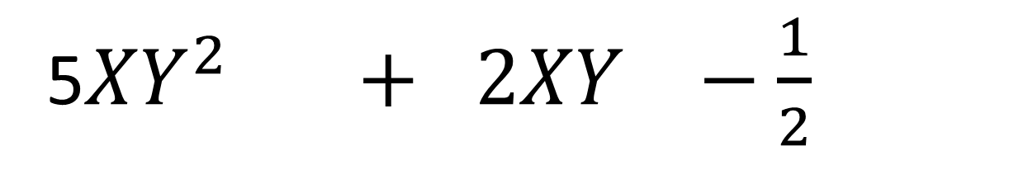
DIVISIONE DI UN POLINOMIO PER UN MONOMIO
$${(10X}^{3}Y^{4}+{4X}^{3}Y^{3}−X^{2}Y^{2}):{2X}^{2}Y^{2}$$
5${XY}^{2} + 2XY −$ $\frac{1}{2}$

